Slide 1
Smart Diagnosis

Slide 2
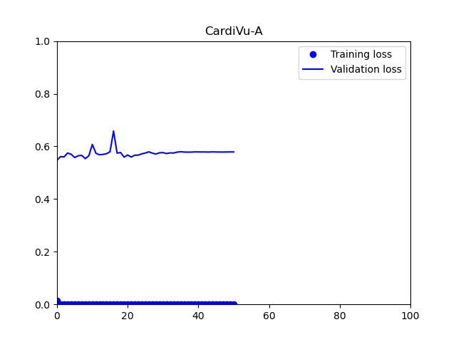
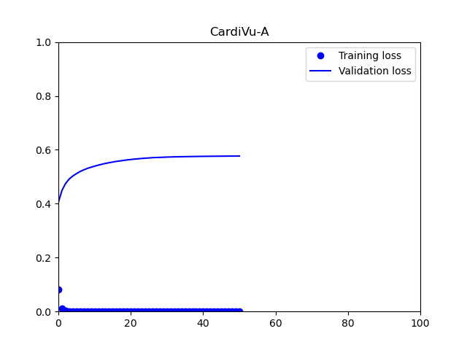
SD
CardiVu-A: IR
Pupil size & OF Feature: 1452개
DNN
ReLU
LeakyReLU
모든 과정의 데이터가 유사한 결과를 보임
과적합
적은 피험자, 동일한 형태의 샘플 → 데이터 자체 편향 가능성
Deep learning 불필요
Machine learning 적용해볼 예정
추가 실험 진행
RGB, IR 동시 진행

Slide 3
SD
CardiVu-A: RGB camera (색상성분)
Machine Learning (음주전 / 음주후)
frame 단위의 데이터 활용
RGB, HSV, YCbCr
RobustScaler를 이용한 Noise rejection 2회(눈깜빡임, 이상치) 진행
표준화(Standardization) 진행
로지스틱 회귀 분석(LR)
선형 판별 분석(LDA)
K-NN 분석(kNN)
의사 결정 트리 분석(CART)
나이브 베이즈 분류 분석(NB)
SVM 분석 (learning time 너무 오래 걸림)

Slide 4
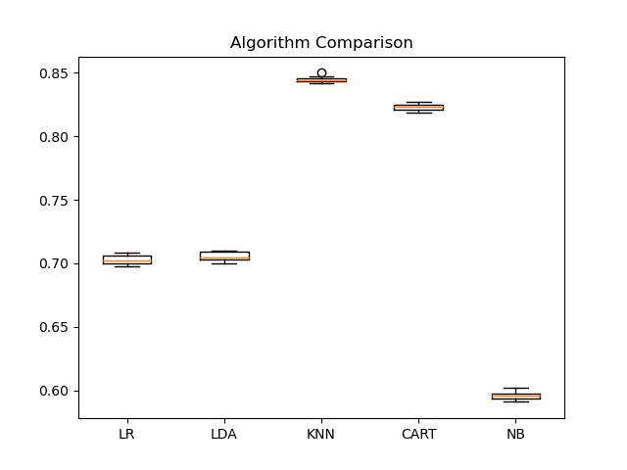
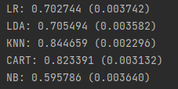
SD
CardiVu-A: RGB camera (색상성분)
Machine Learning (음주전 / 음주후)

Slide 5
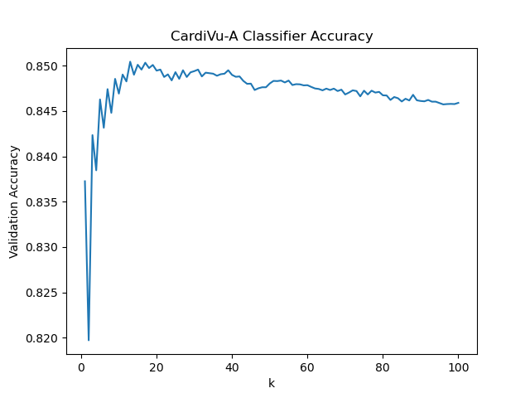
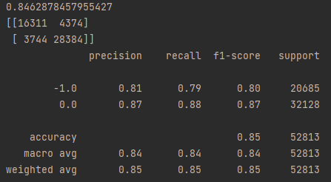
SD
CardiVu-A: RGB camera (색상성분)
Machine Learning (음주전 / 음주후)

Slide 6
SD
CardiVu-A: IR camera (Pupil size & OF)
Machine Learning (음주전 / 음주후)
초 단위의 데이터 활용(WS: 3초, RS: 3초)
Pupil size, OF → 1452
RobustScaler를 이용한 Noise rejection 2회(눈깜빡임, 이상치) 진행
표준화(Standardization) 진행
로지스틱 회귀 분석(LR)
선형 판별 분석(LDA)
K-NN 분석(kNN)
의사 결정 트리 분석(CART)
나이브 베이즈 분류 분석(NB)
SVM 분석 (learning time 너무 오래 걸림)

Slide 7
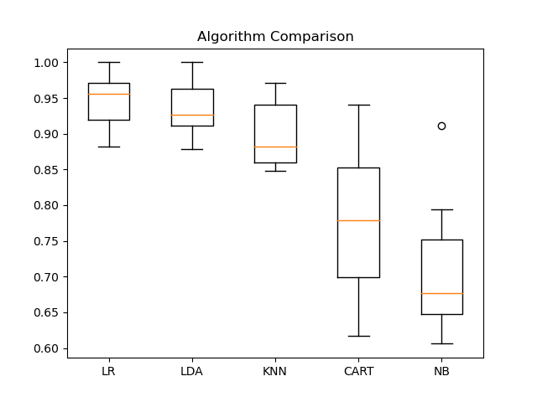
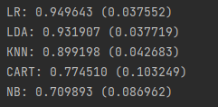
SD
CardiVu-A: IR camera (Pupil size & OF)
Machine Learning (음주전 / 음주후)

Slide 8
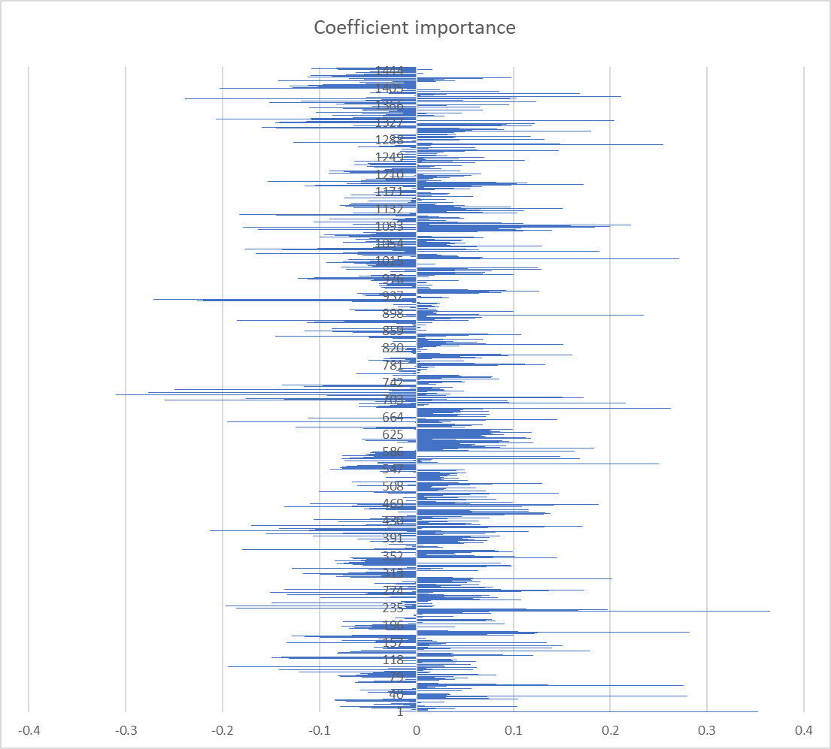
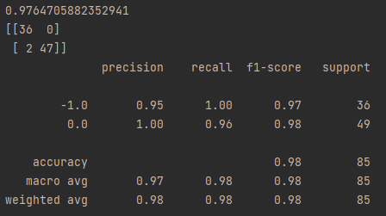
SD
CardiVu-A: IR camera (Pupil size & OF)
Machine Learning (음주전 / 음주후)

Slide 9
7월 1주차 업무보고
류경준

Slide 10
INDEX
Cardivu-A
이미지 해상도 개선

Slide 11
01.
Cardivu-A
실험 1
학습된 피험자의 다른 날 음주 여부 분류를 위한 실험
실험 2
부족한 데이터지만, 음주에 의한 분류를 하도록 데이터 구성 후 실험.
실험 3
유효성 검증 데이터 셋을 학습된 피험자의 다른 날 데이터를 사용하여 실험. (over fitting)
실험 4
실험 5
실험 6
실험 7

Slide 12
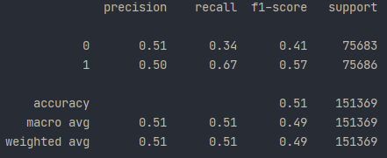
01.
Cardivu-A
홍채 근육 움직임 변화 데이터(Optical Flow)로 음주 전, 후 구분
3분 측정 데이터(적외선/눈 깜박임 포함/1 프레임/두 사람) Train : 5월 데이터(음주 전, 후) Test : 6월 데이터(음주 전, 후) (즉, 학습된 피험자의 다른 날 음주 전, 후를 잘 측정하는지 보기 위함.)
Macro avg = (normal+abnormal)/2*precision or recall or f1 score
Weighted avg = normal/(normal+abnormal) * precision or recall or f1 score

Slide 13
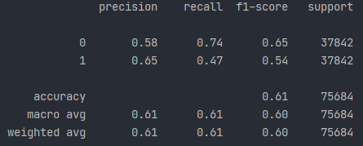
01.
Cardivu-A
홍채 근육 움직임 변화 데이터(Optical Flow)로 음주 전, 후 구분
3분 측정 데이터(적외선/눈 깜박임 포함/1 프레임/전체) Train || Valid : 5, 6월 대표님, 팀장님, 예성님(음주 전, 후) Test : 재민님(음주 전, 후) (부족한 데이터에서 촬영 환경 차이, 컨디션 차이 등. 과 같은 요인의 차이로 구별하지 않게 하기 위함.)
Macro avg = (normal+abnormal)/2*precision or recall or f1 score
Weighted avg = normal/(normal+abnormal) * precision or recall or f1 score

Slide 14
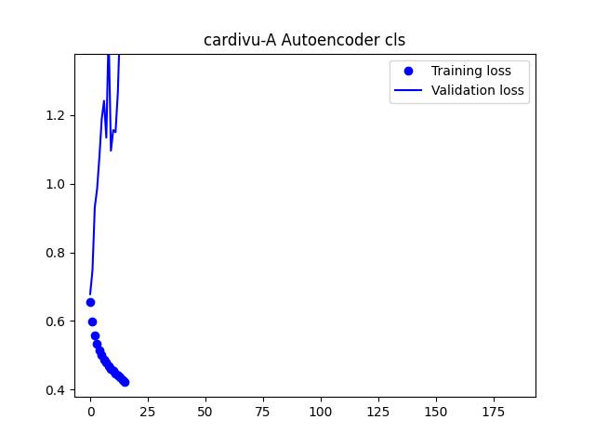
01.
Cardivu-A
홍채 근육 움직임 변화 데이터(Optical Flow)로 음주 전, 후 구분
3분 측정 데이터(적외선/눈 깜박임 포함/1 프레임/전체) Train : 5월 대표님, 팀장님, 예성님(음주 전, 후) Valid : 6월 대표님, 팀장님, 예성님(음주 전, 후) Test : 6월 재민님(음주 전, 후)
[과적합(Over fitting) 나타남.]
추정 원인 : 1회 측정으로 얻어진 Optical Flow 데이터는 1회 측정 내에서 데이터 편향이 존재할 것으로 보인다. (즉, 데이터 샘플 수의 부족으로 나타난 문제라고 할 수 있음.) 여러 날의 데이터를 학습할 수록 편향은 문제는 해결될 것으로 생각된다.

Slide 15
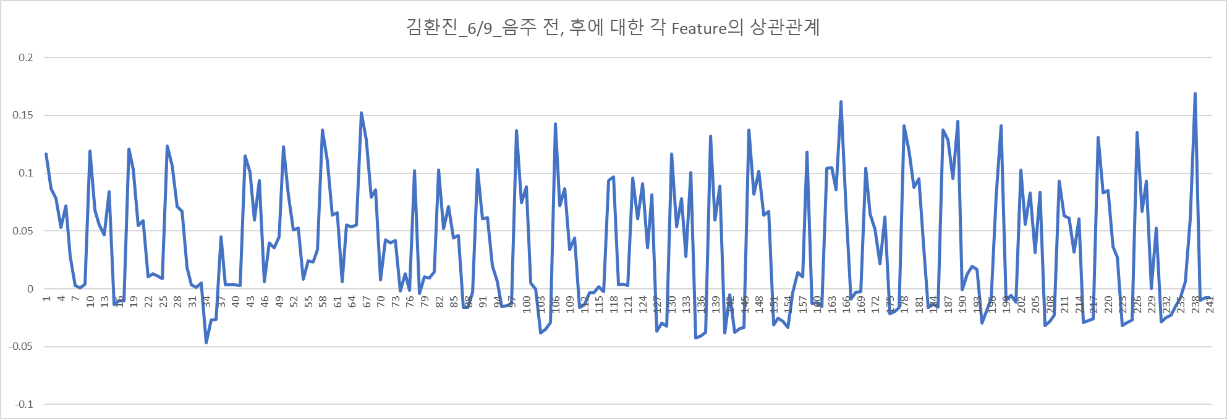
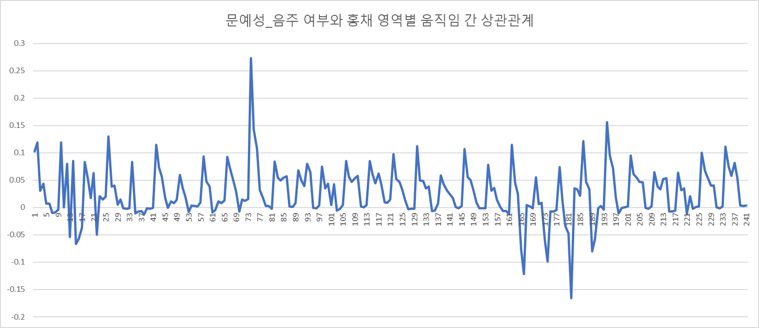
01.
Cardivu-A
홍채 근육 움직임 변화 데이터(Optical Flow) 음주 전, 후 EDA 1) 상관관계 분석

Slide 16
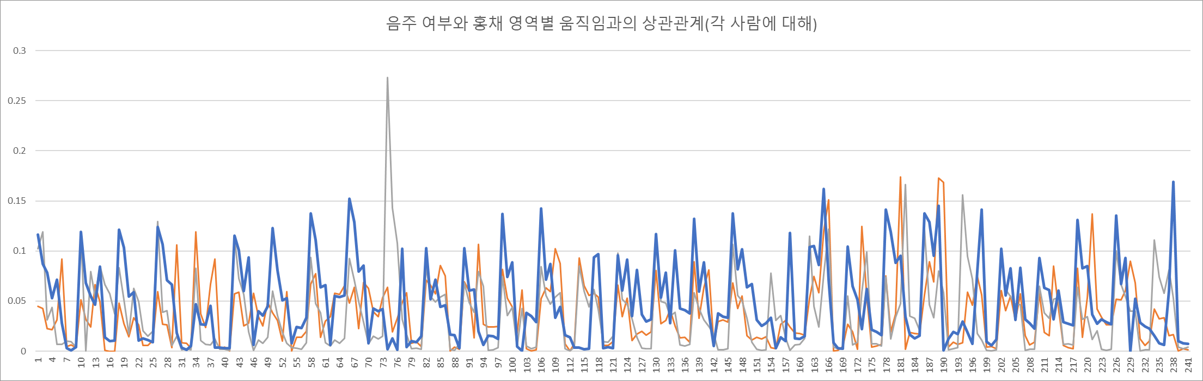
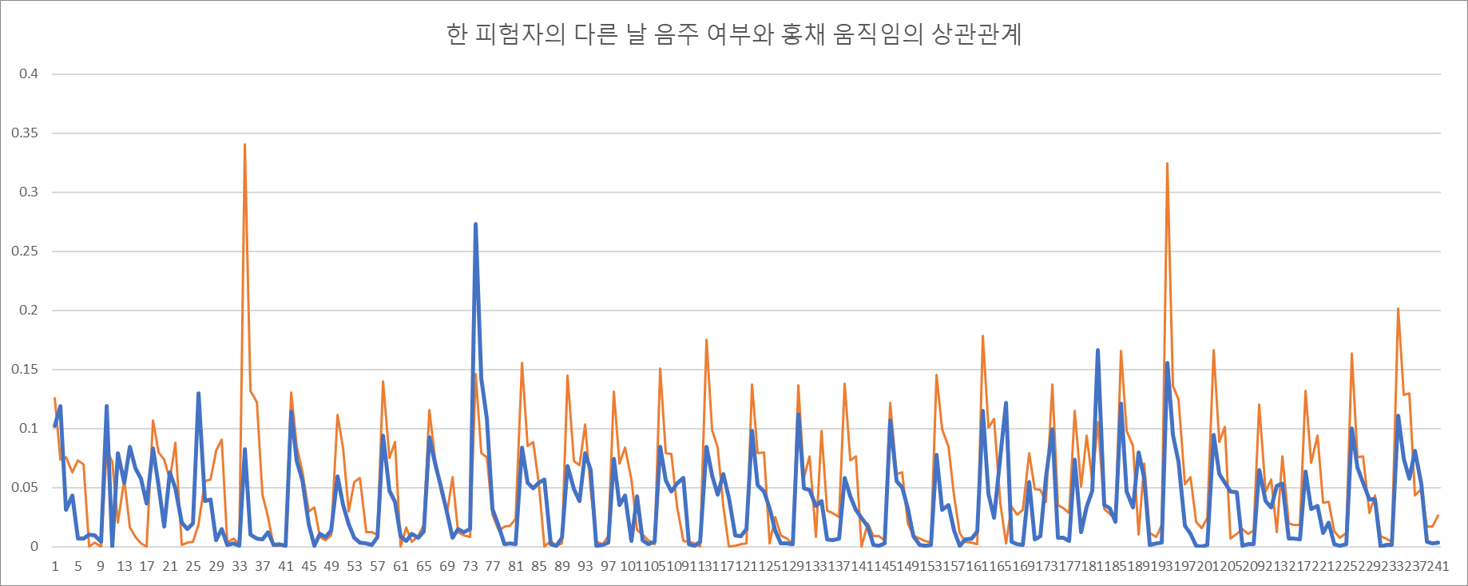
01.
Cardivu-A
홍채 근육 움직임 변화 데이터(Optical Flow) 음주 전, 후 EDA 1) 상관관계 분석

Slide 17
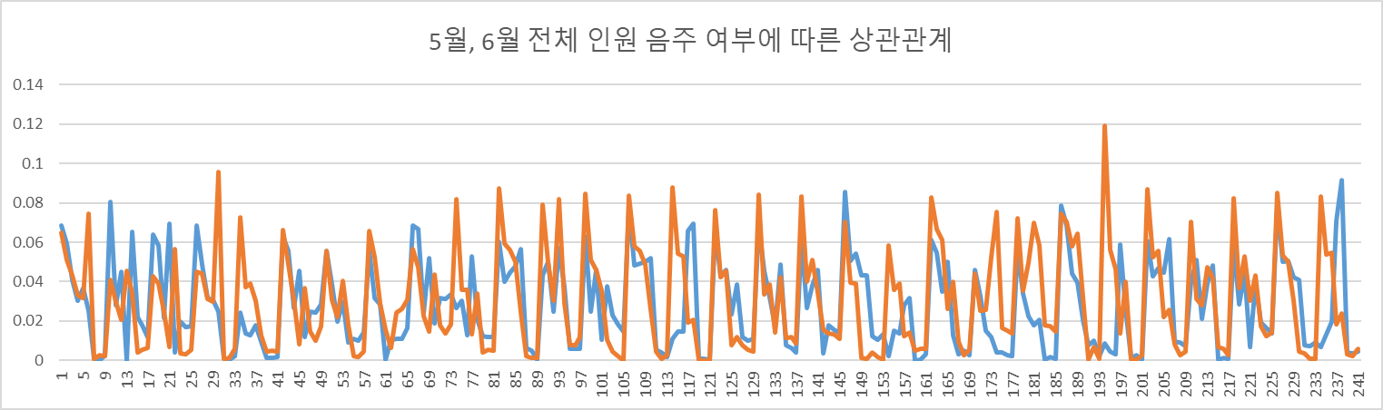
01.
Cardivu-A
홍채 근육 움직임 변화 데이터(Optical Flow) 음주 전, 후 EDA 1) 상관관계 분석

Slide 18
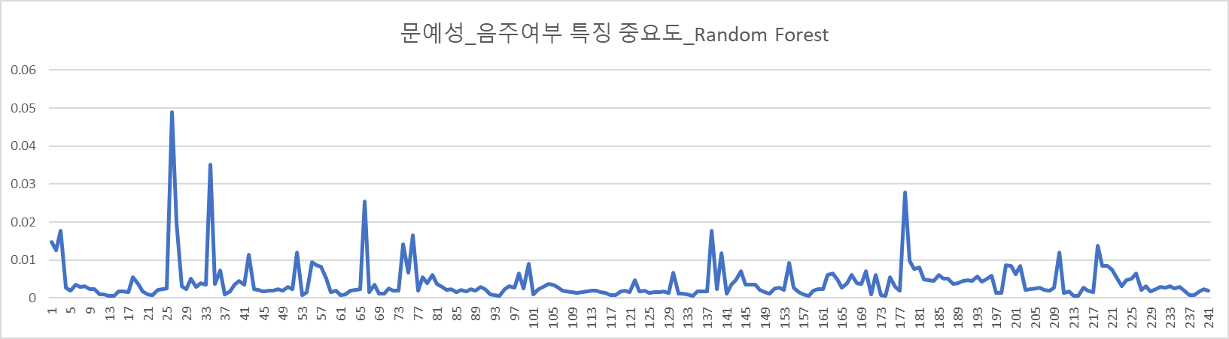
01.
Cardivu-A
홍채 근육 움직임 변화 데이터(Optical Flow) 음주 전, 후 EDA 2) 특징 중요도(Feature Importance) 분석

Slide 19
7월 2주차 업무보고
류경준

Slide 20
INDEX
Cardivu-A
이미지 해상도 개선

Slide 21
01.
Cardivu-A
다음 실험 전까지 볼 수 있는 부분
Video Classification(using Conv3DNet)
눈깜박임 프레임 제거
이상치(outlier)제거 IQR

Slide 22
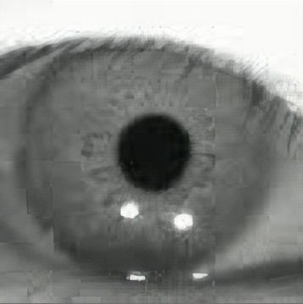
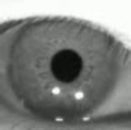
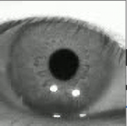
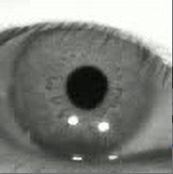
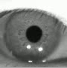
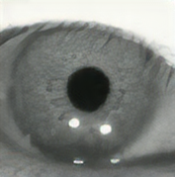
02.
이미지 해상도 개선 연구
[gans]
0.43sec / 1frame
Super Resolution
- 시간 측정
[psnr-small]
0.22sec / 1frame
[psnr-large]
1.12sec / 1frame
원본
resize
[noise-cancel]
1.18sec / 1frame

Slide 23
02.
이미지 해상도 개선 연구
Super Resolution
시간 측정
일반 영상 실행 시간(100frame) + 프레임당 delay 100ms
Time:10.937973737716675초
SR 영상 실행 시간(100frame) + 프레임당 delay 100ms
Time:19.592488527297974초

Slide 24
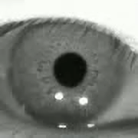
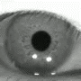
02.
이미지 해상도 개선 연구
Super Resolution
HRV, Cardivu-A에 사용할 IR 영상 Super Resolution 적용해서 이미지와 영상으로 추출 중.
Low Resolution Video
Super Resolution Video

Slide 25
02.
Cardivu-A
눈 깜박임 제거
이상치(outlier) 제거
기존보다 패턴이 잘 드러나는 것을 확인.
정확한 것을 파악하기 위해서는 데이터 수집이 더 이루어지고 분석해보아야 알 수 있을 것으로 보임.

Slide 26
02.
CardiVu-A
음주 실험 – 10초 간격으로 5초 눈 감았다 뜨는 것을 반복.(음주 전, 후)
눈 깜박임에 의한 동공 빛 반응을 데이터에서 확인하기 위한 실험
Frame | Mag | Ang | Inst
1 | [[0.5, 0.6, 0.8, … ,0.2, 0.5, 0.1], …, [0.7. 0.2. 0.3,… ,0.8, 0.6, 0.9]] | [[0, 1, 2, 3, … , 250, 351, 355], …, [50, 60, 25, … , 255, 196, 357]] | [[0.3, 0, 0, … ,0.1, 0, 0.4], …, [0.5. 0.1. 0.0,… ,0.2, 0, 0]]
2 | [[0.5, 0.6, 0.8, … ,0.2, 0.5, 0.1], …, [0.7. 0.2. 0.3,… ,0.8, 0.6, 0.9]] | [[0, 1, 2, 3, … , 250, 351, 355], …, [50, 60, 25, … , 255, 196, 357]] | [[0.3, 0, 0, … ,0.1, 0, 0.4], …, [0.5. 0.1. 0.0,… ,0.2, 0, 0]]
… | … | … | …
n-1 | [[0.5, 0.6, 0.8, … ,0.2, 0.5, 0.1], …, [0.7. 0.2. 0.3,… ,0.8, 0.6, 0.9]] | [[0, 1, 2, 3, … , 250, 351, 355], …, [50, 60, 25, … , 255, 196, 357]] | [[0.3, 0, 0, … ,0.1, 0, 0.4], …, [0.5. 0.1. 0.0,… ,0.2, 0, 0]]
n | [[0.5, 0.6, 0.8, … ,0.2, 0.5, 0.1], …, [0.7. 0.2. 0.3,… ,0.8, 0.6, 0.9]] | [[0, 1, 2, 3, … , 250, 351, 355], …, [50, 60, 25, … , 255, 196, 357]] | [[0.3, 0, 0, … ,0.1, 0, 0.4], …, [0.5. 0.1. 0.0,… ,0.2, 0, 0]]

Slide 27
Cardivu-A
9월 2주차 업무보고
2021/9/8 강상훈

Slide 28
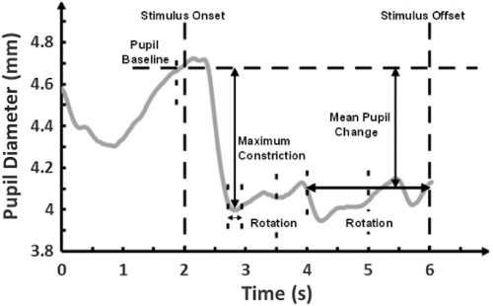
Cardivu-A
Alcohol 음용 여부 분석
*알코올이 눈에 미치는 영향
- 체온상승
- 동공 크기 확장
- 경련
- 건조
- 빛에 대한 반응속도 감소

Slide 29
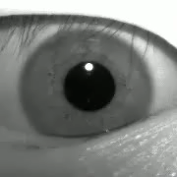
Cardivu-A
데이터 구성 – raw 데이터
동공의 크기 변화 시간 분석
Task 부여 : 일정 시간 간격으로 눈을 감았다 뜨기 반복
총 길이 1분 정도의 영상(알코올, 논알코올) 다수 획득
(IR Camera, 60fps)

Slide 30
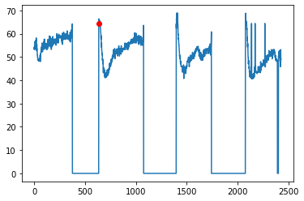
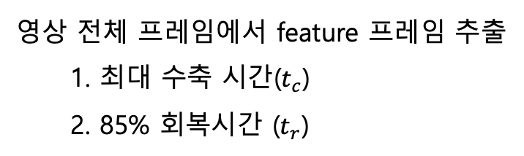
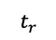
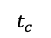
Cardivu-A
데이터 구성 – 전처리
영상 전체 프레임에서 feature 프레임 추출
1. 최대 수축 시간($t_{c}$)
2. 85% 회복시간 ($t_{r}$)
open
retrieve
$$t_{c}$$
$$t_{r}$$
constriction
closed
N x 2의 데이터 (N = 샘플의 수, 특징 수는 추가/제거)

Slide 31
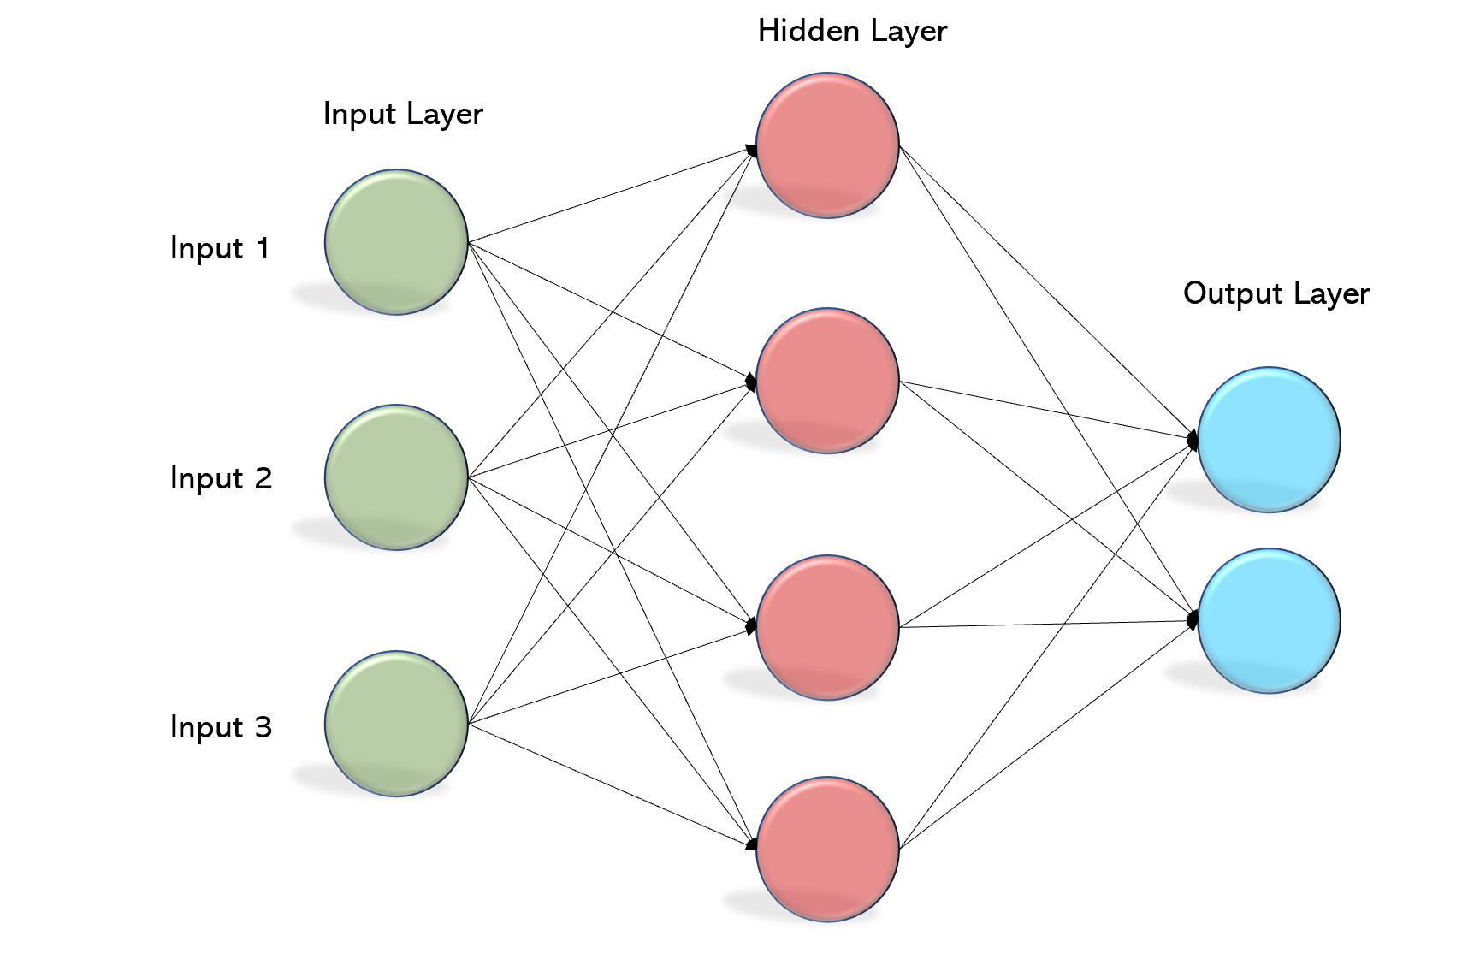
Cardivu-A
추후 일정
*데이터(특징) 정립 후, 모델링 및 학습
*실시간 영상(IR) 기반으로 분류 성능 확인
– 시나리오 구성, 모듈화

Slide 32
9월 2주차 업무보고
류경준

Slide 33
INDEX
Cardivu-A

Slide 34
01.
CardiVu-A
[Task] 음주 실험 – 약 1분간 3초 눈 감았다 5초 이상 뜨는 것을 반복.(음주 전, 후)
눈 깜박임에 의한 음주 여부에 따른 동공 빛 반응을 데이터에서 확인하기 위한 실험
[동공으로부터 추출 가능한 특징] 1. 동공 지름 2. 동공 수축 반응 시간 3. 확대 85%까지 회복하는데 소요되는 시간(눈 깜박임 직전 동공 크기 대비 최대 축소 이후 85% 지점)
=> 개인차(동공 크기, 다른 환경에서 조도 차이 등.) 을 극복하기 위해서 평균, 분산, 표준편차는 차이값을 사용한다.

Slide 35

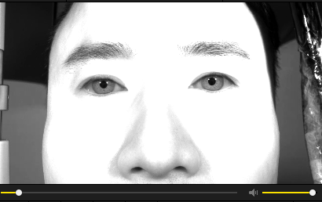
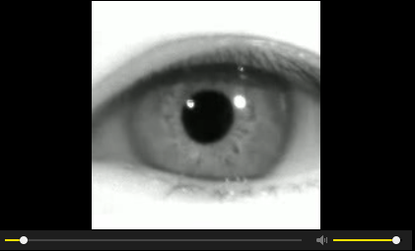
01.
CardiVu-A
Face Video
Eye Video
(Left, Right)
Masking
Pupil diameter

Slide 36
01.
CardiVu-A
[알코올 데이터 분석]
평균, 분산, 표준편차에서는 알코올 여부에 따라서 차이를 내는 특징은 보이지 않았다.
회복시간에서 특징점을 보였다.
회복시간 : 눈 깜박임 직전 동공 크기 대비 85%가 되는 지점. 눈을 뜨고 나서부터 최저 동공 크기 이후 85%지점까지의 시간
알코올 전 Left Eye : 평균 1.45초 Right Eye : 평균 1.46초
알코올 후 Left Eye : 평균 1.92초 Right Eye : 평균 1.68초 => 0.2sec~0.5sec 차이. 60fps 기준 12~30Frame의 차이를 보임.

